Slide 1
Chirurgie de la valve mitrale : indications, technique et résultats des cinq premiers cas opérés au CHU de Tengandogo
SAWADOGO A, BELEM PF, BAZONGO M, SOME NH, KONATE L, DIALLO I, ROUAMBA N, KAMBIRE Y, CISS AG, SANOU A
7èmes Journées Scientifiques de la SOCARB, BOBO DIOULASSO 27-29 Octobre 2021

Slide 2
Plan
Introduction
Indications
Techniques chirurgicales
Résultats
Conlusion

Slide 3
Introduction
Le rhumatisme articulaire aigu reste endémique au Burkina Faso Kinda 2018 Rev Afr Malg Rech Scient
Valve mitrale : atteinte valvulaire la plus fréquente engendrant des valvulopathies définitives
La chirurgie: en complément du traitement médical est souvent le seul traitement efficace des valvulopathies rhumatismales
But: rapporter les aspects chirurgicaux des 5 premiers cas de chirurgie mitrale pour RAA

Slide 4
Indications
Maladie mitrale sévère (01):
Remaniement feuillets et cordages; SOR=1cm2, VR=140 ml, VG=57/47, SOG=48cm2, FEVG=70%
Sténose mitrale serrée (04):
Patient n° | 1 | 2 | 3 | 4
Age | 18 | 23 | 27 | 28
Sexe | M | M | M | M
SM cm2 |  | 0.7 | 0.9 | 0.85
GM mmHg | 18 | 15 | 13 | 11
FE | 65 | 70 | 55 | 60
VGTD | 50 | 52 | 45 | 33
PAPS | -- | 50 | 44.5 | -

Slide 5
Techniques chirurgicales
Installation
AG, IOT
DD, bras le long du corps
VVP, VVC, VAR ou VAF
Sonde thermique rectale

Slide 6
Techniques chirurgicales
Mise en place de la CEC
Sternotomie médiane
Suspension du péricarde
Cannulation Ao ascendante
Cannulation bicave
Normothermie
Clampage Ao asc
Cardioplegie racine Ao
Solution: Del Nido (04) et CP1B (01)

Slide 7
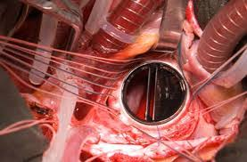
Techniques chirurgicales
RVM
Voie trans-atriale gauche
Résection GVM + cordages
PVM souvent conservée
Sizing
Fixation prothèse mécanique ATS par des points en « U »
Cardioxyl 2/0 25 mm pledgeté

Slide 8
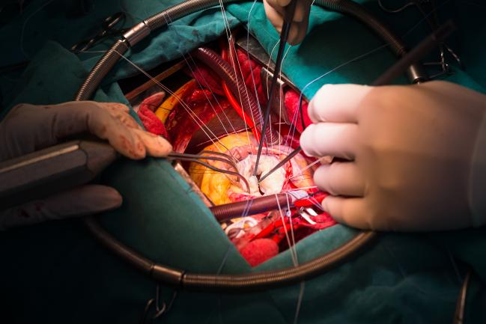
Techniques chirurgicales
Plastie mitrale
Voie trans-atriale gauche
Anatomie de la stenose valv
Commissurectomie bilatérale
Résection des cordages II
Test de continence
Stabilisation de l’anneau par un anneau Carpentier physio II

Slide 9
Résultats
Temps moyen
Clampage aortique: 67 minutes
CEC: 94 minutes.
Implants
PM: anneau Carpentier Physio II 32 (01)
RVM: prothèse mécanique ATS n°29 (03) et n°31 (01).

Slide 10
Résultats
Un seul patient a été réopéré à J2 pour saignement d’un point de suture.
La mortalité hospitalière était nulle.
Tous les 4 cas de RVM sont sous coumadine avec un INR équilibré

Slide 11
Conclusion
Les résultats concernant les 5 patients ne représentent qu’une situation inaugurale de la chirurgie valvulaire mitrale
Néanmoins le traitement chirurgical est efficace si l’indication est bien posée
Notre souhait est de pérenniser l’activité pour pouvoir présenter plus tard des séries plus importantes

Slide 12
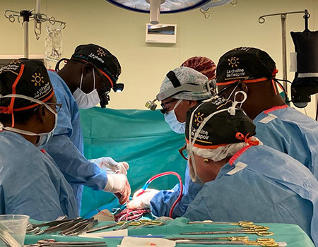
Merci !!!

